Slide 1

Bangsímon Stocks
Finnur Jónasson
Matthías Páll Gissurarson
Ragnheiður Björk Halldórsdóttir
Sólrún Halla Einarsdóttir

Slide 2
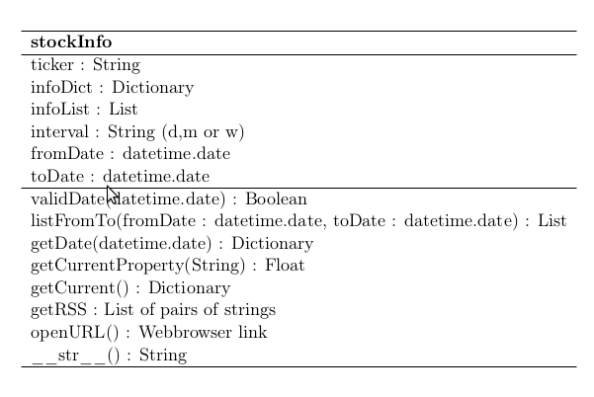
Lýsing á hönnun
stockUtil
Hjálparföllin dateToString, maxPrice, stringToDate, compareDates og dateSearch fyrir stockInfo
stockInfo
Inniheldur klasann stockInfo sem sækir gögn á yahoo finance og geymir á þægilegu formi
Innflutt: Allt úr stockUtil
Notes:
-Forrit opnast með Google sem default
-Upplýsingar um fyrirtæki er birt fyrir ofan grafið
-Í menubarnum er „File“, „Plot“, „Dates“ og „Company“
-Skipt er um fyrirtæki í File-New ticker eða Ctrl+N
-Í „Plot“ er valið hvaða gögn viðkomandi vill plota og hægt að haka í „Simple Moving Average“ og „Volume“.
-Fyrir neðan grafið er stika sem stillir fjölda daga í Simple Moving Average
-Í „Dates“ er fyrst valið frá hvaða degi og síðan til hvaða dags viðkomandi vill plota
-Í „Company“ eru valmöguleikar um að sjá prófíl og lykilatriði fyrirtækis en þá er linkað inn á Yahoo.
-Fyrirsagnir frétta eru birtar í hægra horninu, ef smellt er á fyrirsögn er linkað inn á þá frétt
-Hægt er að breyta stærð grafs, sjónarmiði og vista grafinu með tökkum fyrir ofan grafið
<number>

Slide 3
Lýsing á hönnun
stockAnalysis
Inniheldur föllin movingAverage, BuyOrSell og Beta.
Innflutt: stockInfo og allt úr stockUtil
stockPlot
Inniheldur fallið stockPlot sem plottar hlutabréfaverð ásamt hreyfðu meðaltali og magntölum.
Innflutt: stockInfo og movingAverage
stockGUI
Grafískt notendaviðmót
Innflutt: stockInfo, stockPlot, allt úr stockUtil, Beta, BuyOrSell
Klasi : initialFrame(wx.Frame)
Föll klasa: create_menu, create_main_panel, updateRSS, create_status_bar, draw_figure, plotInformation, tiKeys, tiProfile, updateCurrentData, on_slider_width, on_new, plot_handler, on_save_plot, on_exit, changeFromDate, changeToDate, flash_status_message, on_flash_status_off

Slide 4
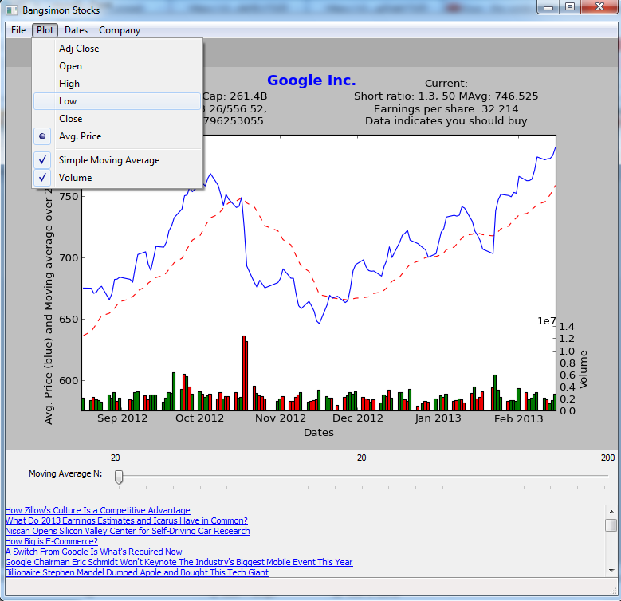
Notes:
<number>

Slide 5
